Slide 1
Promoting social inclusion through access to outdoor education
“Working together for a green, competitive and inclusive Europe”

Slide 2
Oslo, 9-13 mai 2022
THE TEACHER AS CHANGE AGENT
Prima mobilitate de formare

Slide 3
Sunt agent al schimbării dacă.....
Creez spațiu de învățare pentru grup
Învăț prin experiență
Facilitez reflecția și feedbackul de grup
Îmi asum riscuri și încerc lucruri noi
Voi reuși dacă.....
Sunt dispus la cooperare
Nu judec și nu monopolizez
Sunt orientat spre sarcină
Sunt atent la nevoile celorlalți

Slide 4
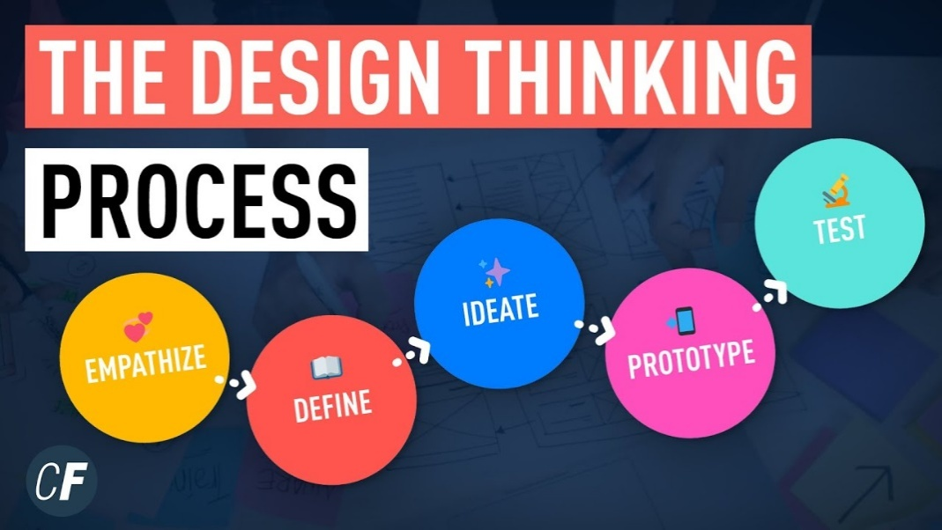
Design thinking
1.Empatia (întâlnirea și observarea celor pentru care vrei să faci proiectul, astfel încât să înțelegi nevoile și subtilitățile realității)
2. Definirea problemei- În această etapă, trebuie să ajungem la un punct central de interes după tot ce am descoperit în prima etapă. Este nevoie de clarificarea celei mai importante provocări pe care suntem dispuși să-i găsim soluții.
3. Ideație (generarea de posibile soluții) -În această etapă, ideile încep să curgă, sub formă de întrebări și soluții prin sesiuni de brainstorming și alte metode de generare de idei.
4. Prototiparea (construirea unei forme fizice a soluției, cu resurse cât mai modeste posibil, astfel încât cei care sunt afectați de problemă să poată interacționa)
5. Testarea (confruntarea cu realitatea) să testăm, pentru gândirea-design, înseamnă să primim feedback despre prototipurile făcute și să înțelegem, cu această ocazie și mai bine utilizatorii

Slide 5
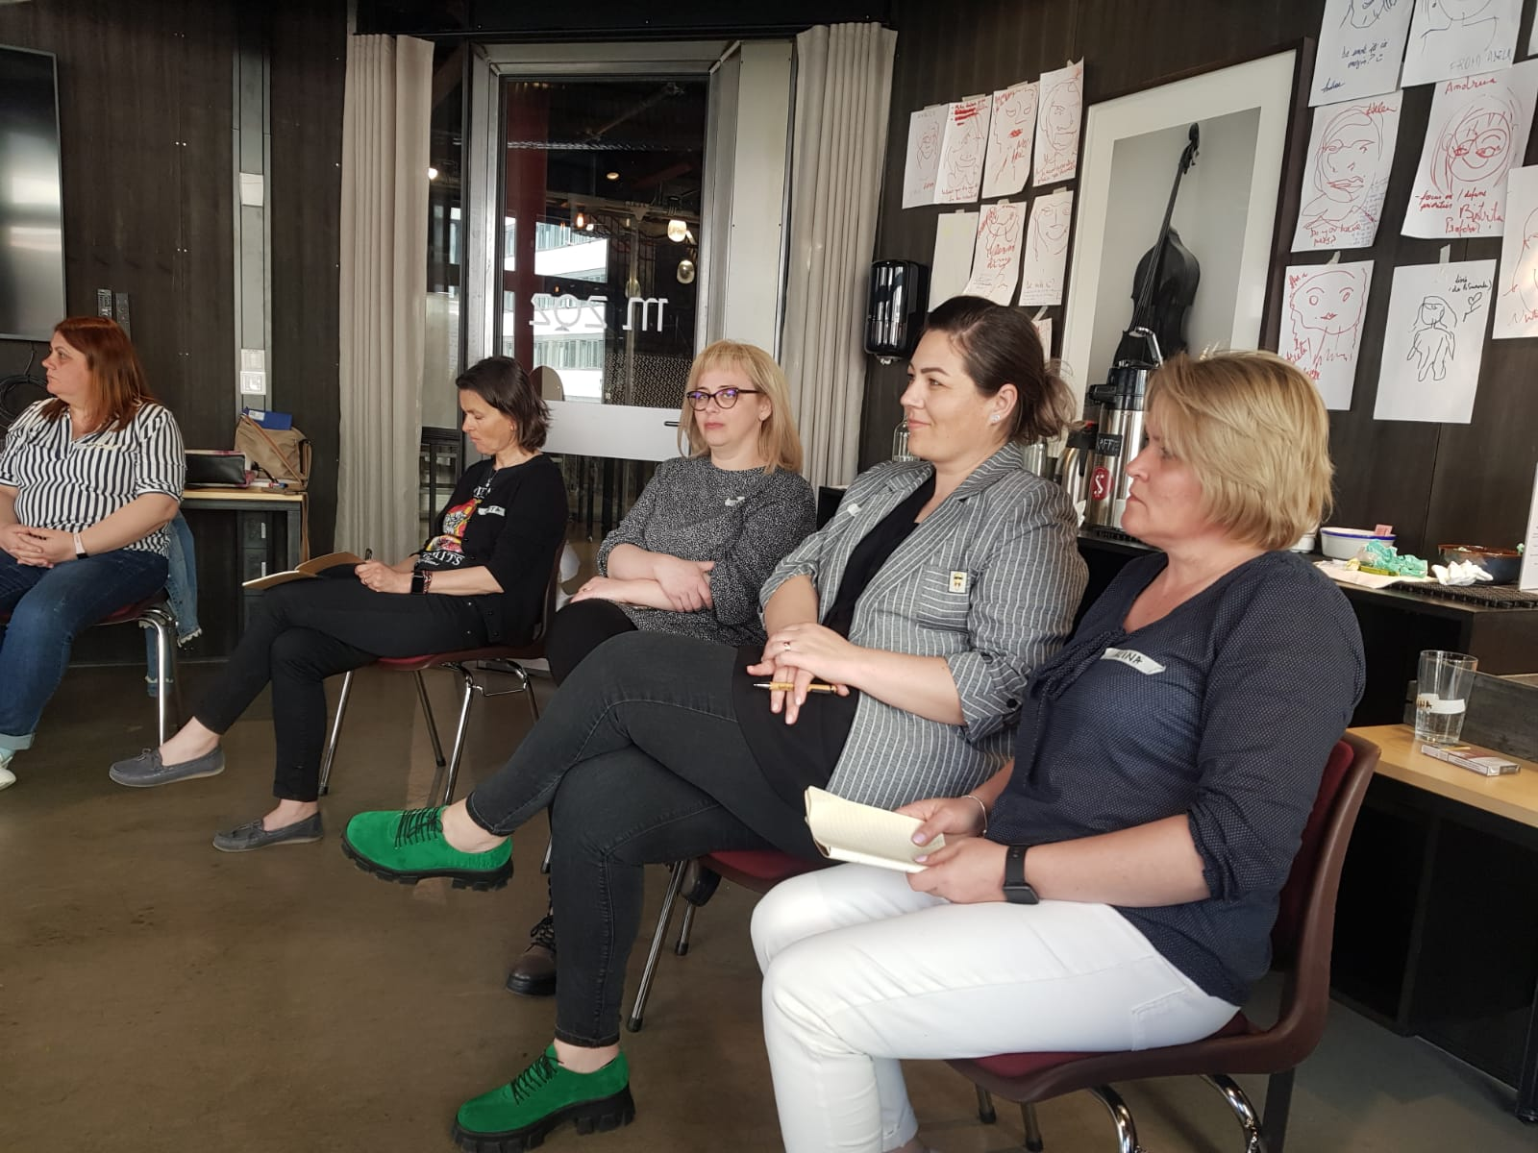

Slide 6
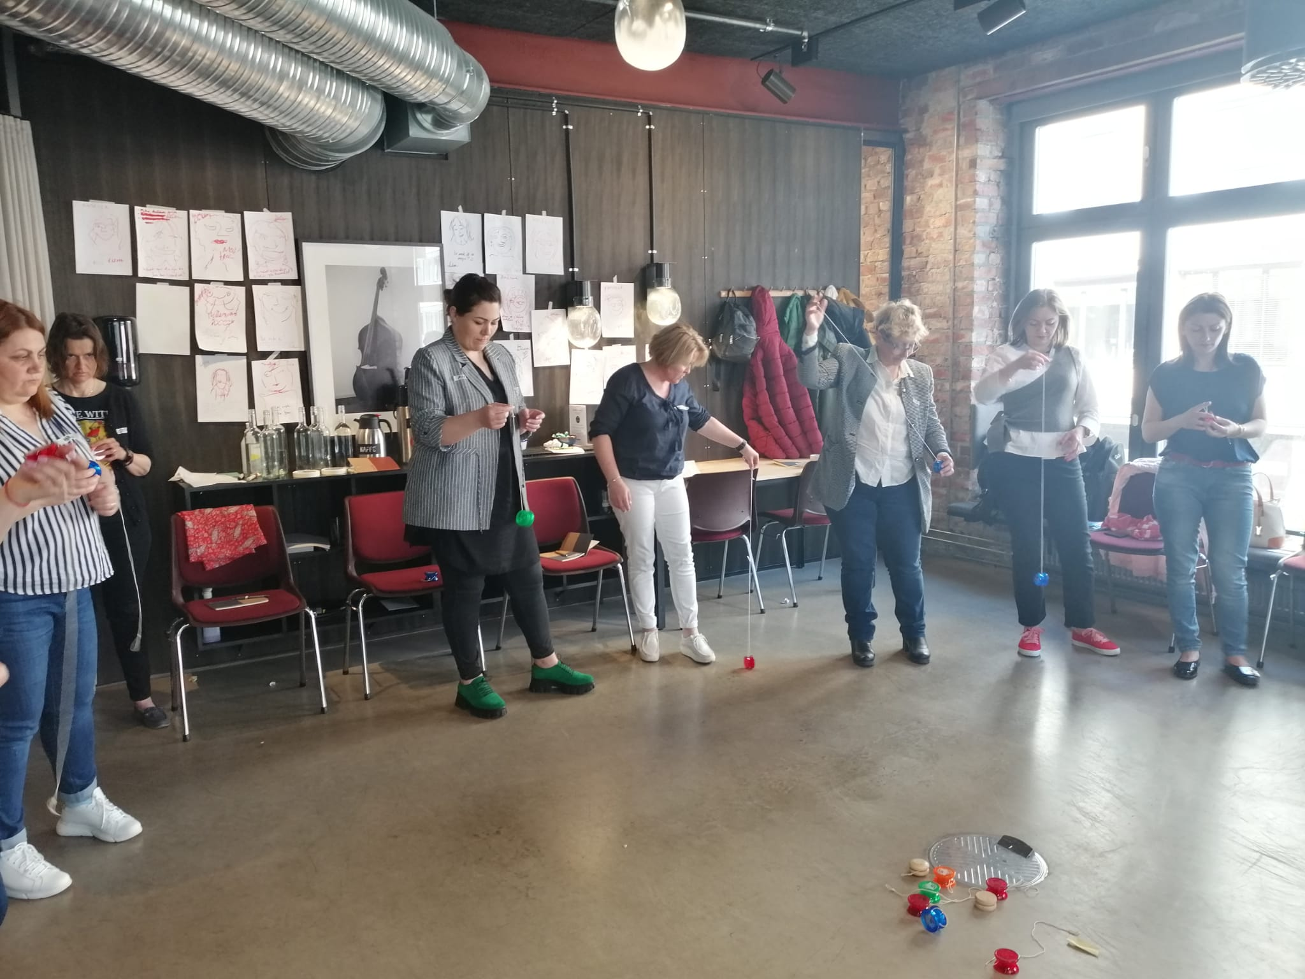

Slide 7
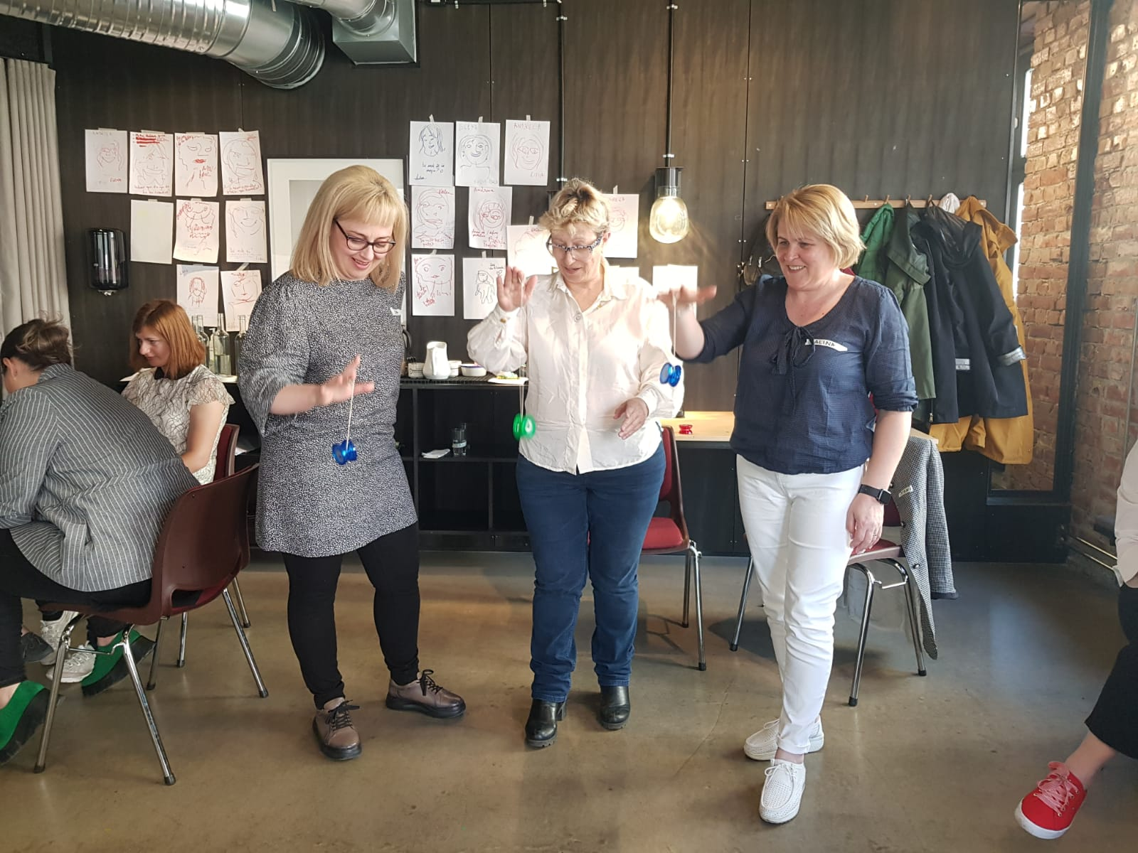

Slide 8
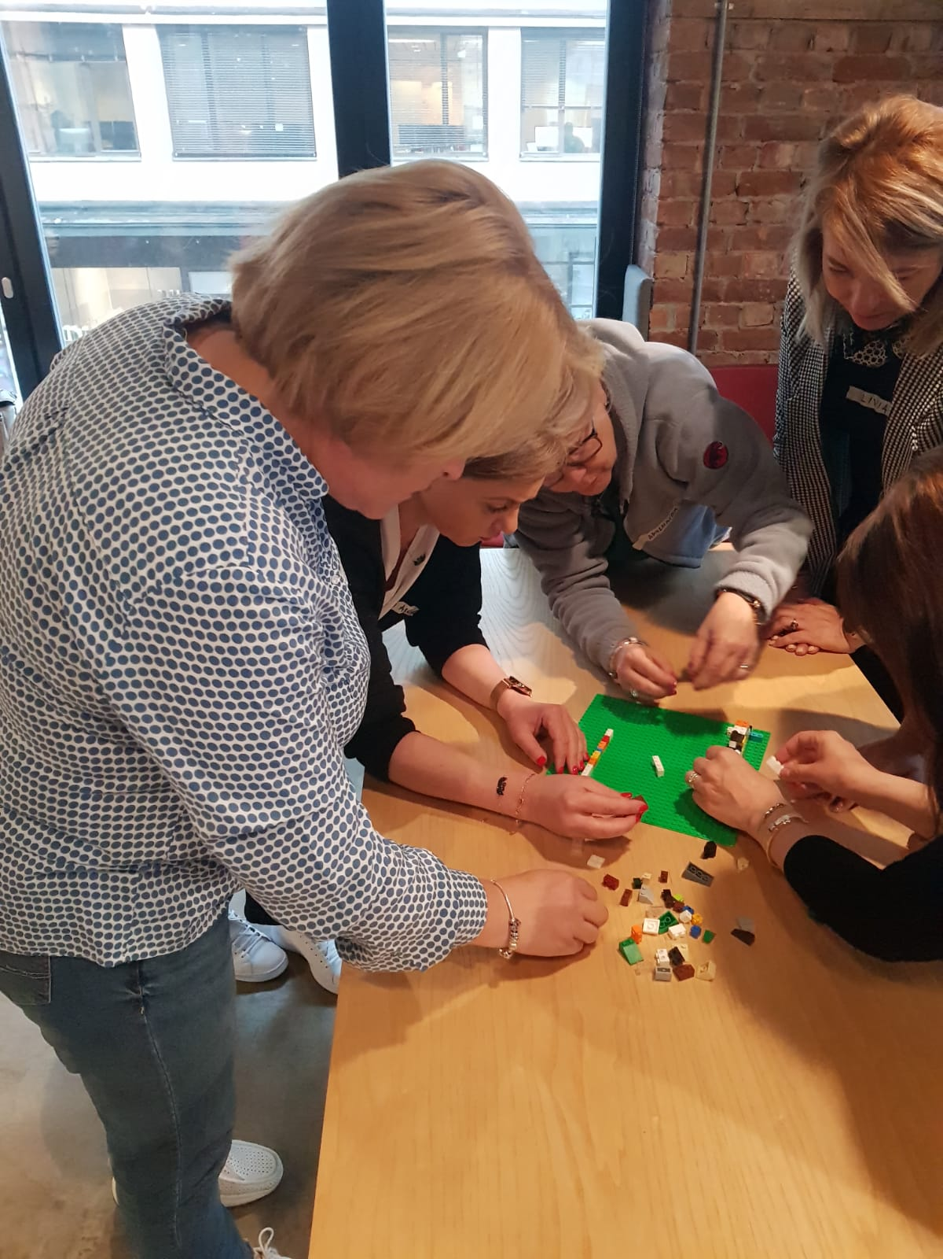

Slide 9
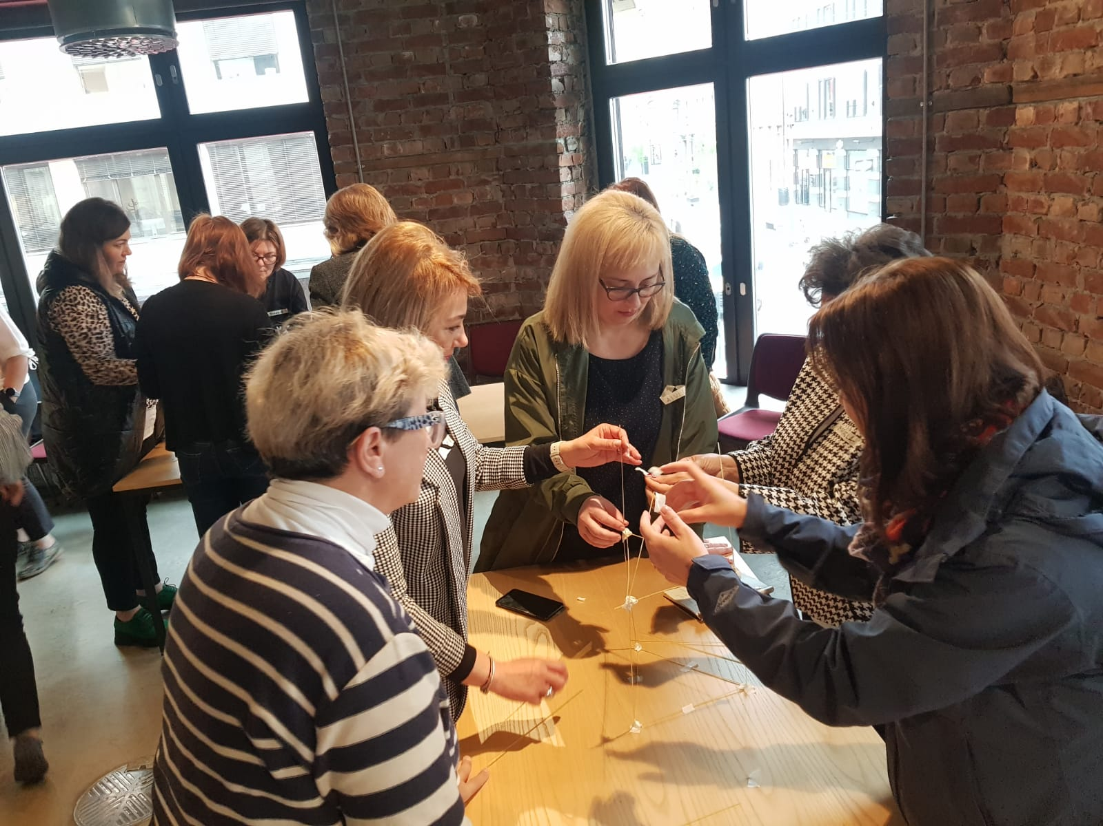

Slide 10
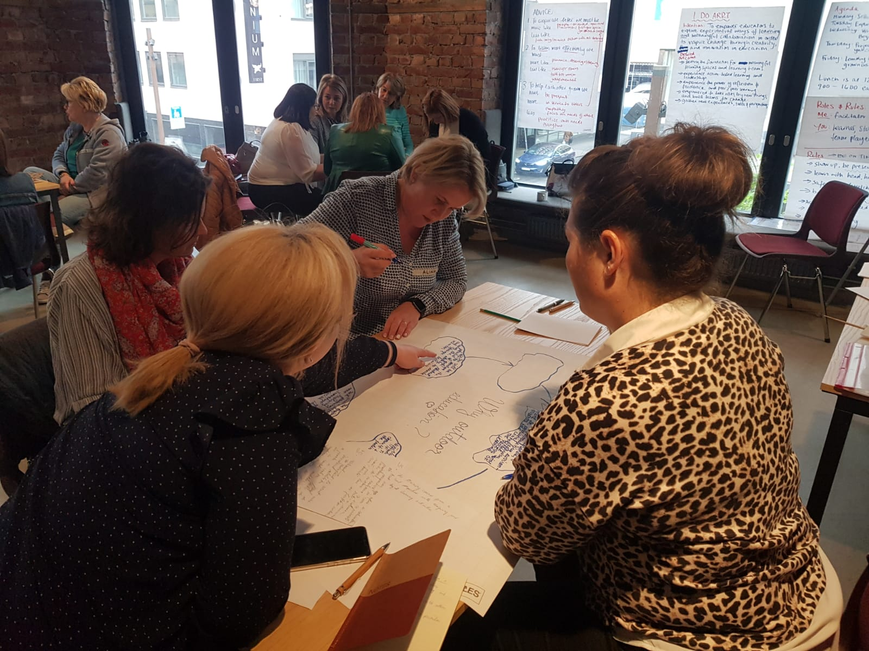

Slide 11
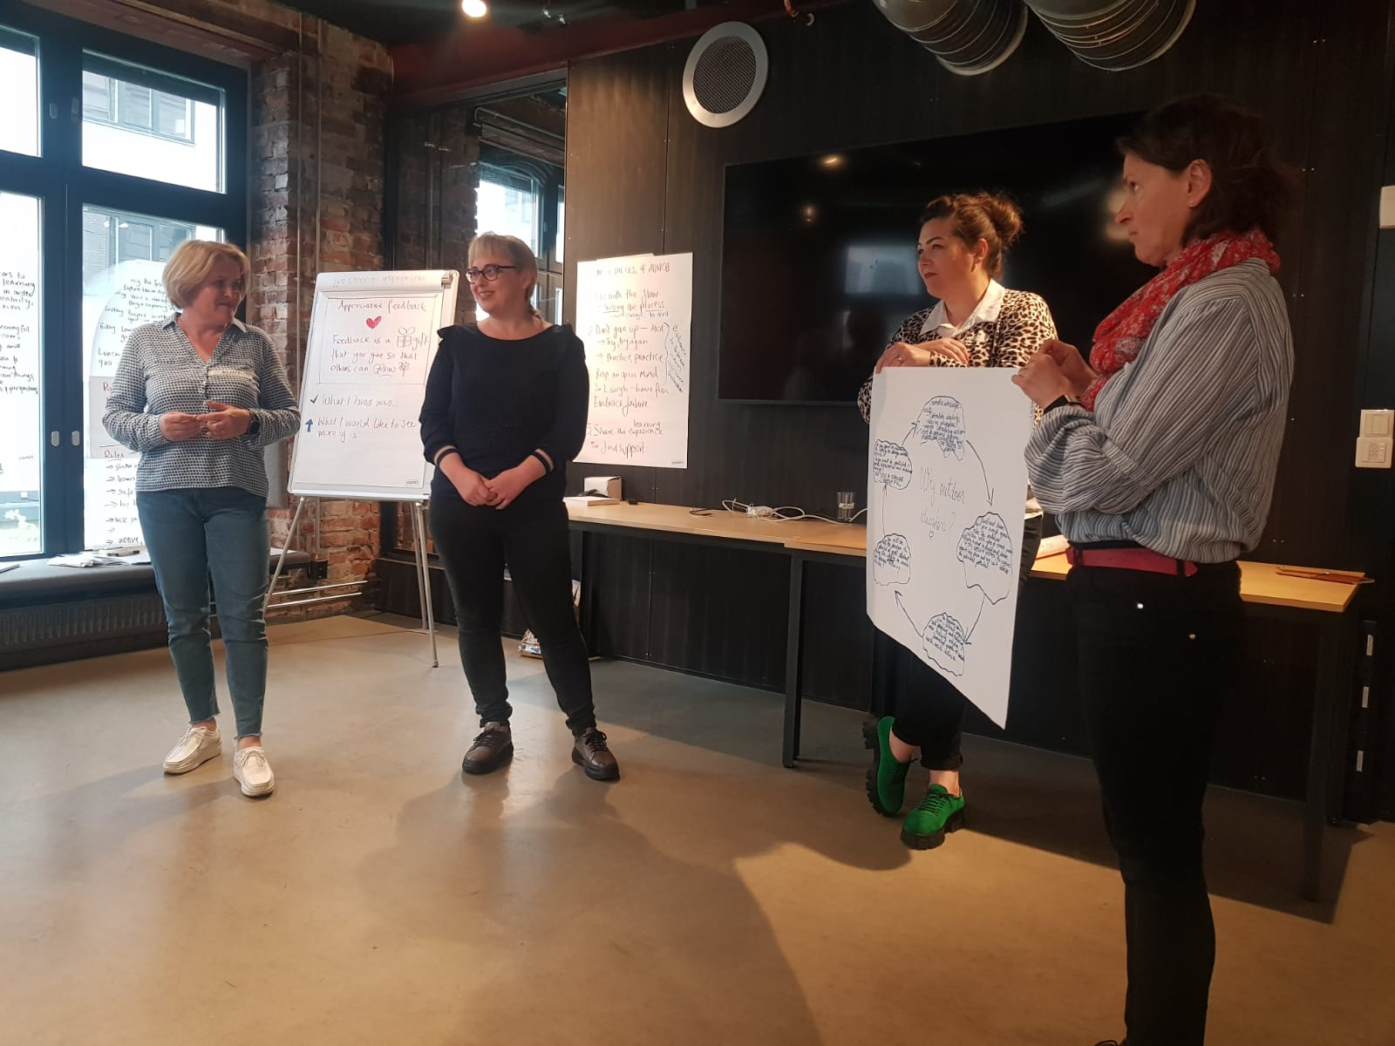

Slide 12
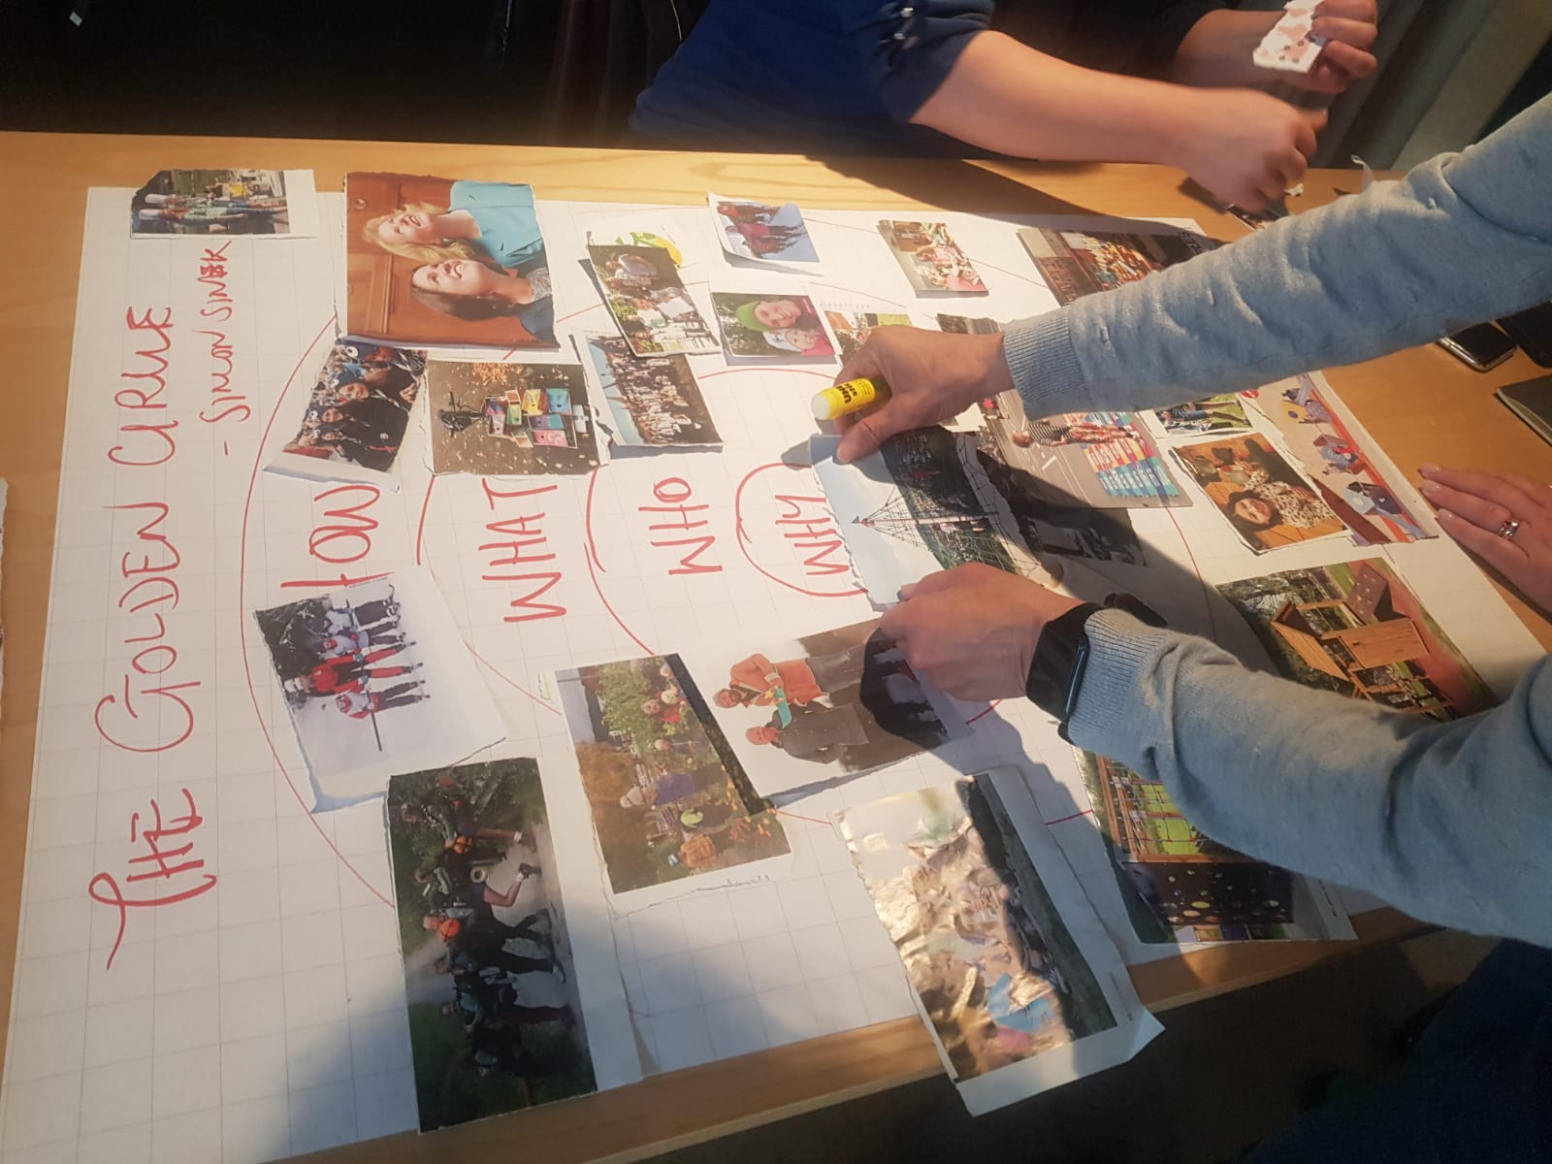

Slide 13
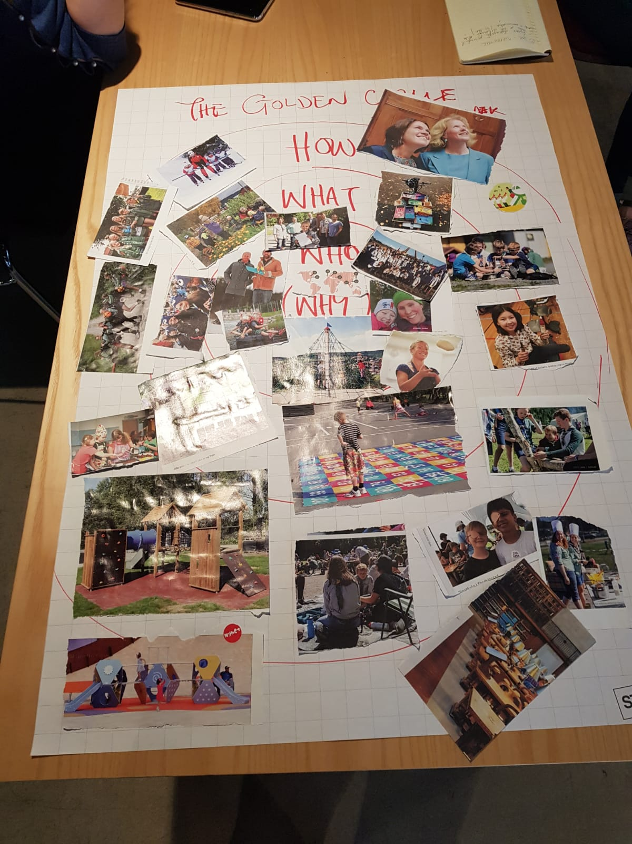

Slide 14
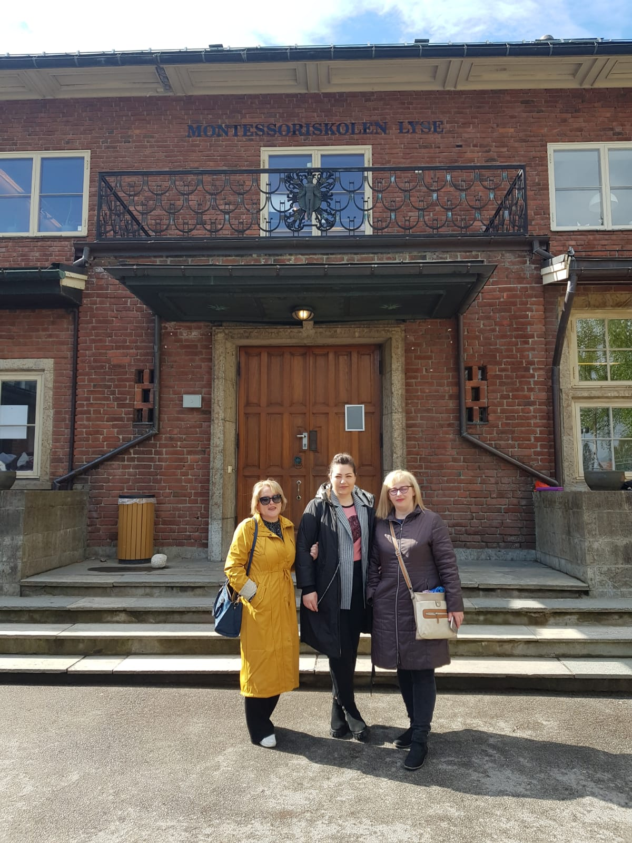

Slide 15
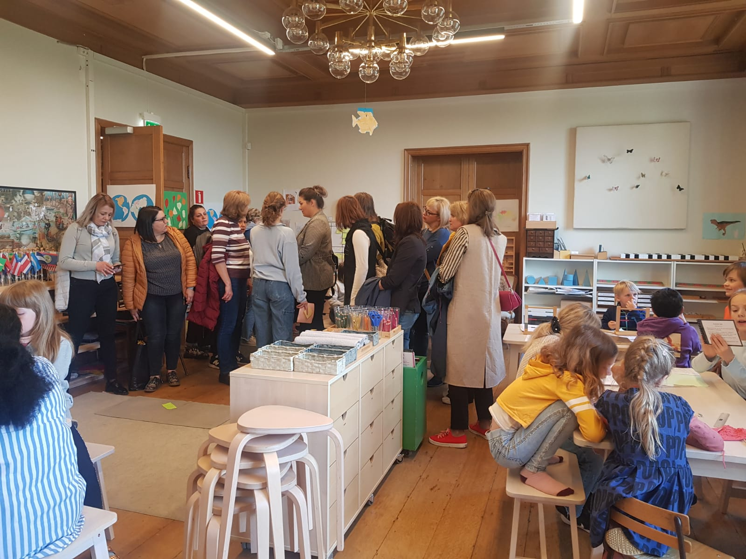

Slide 16
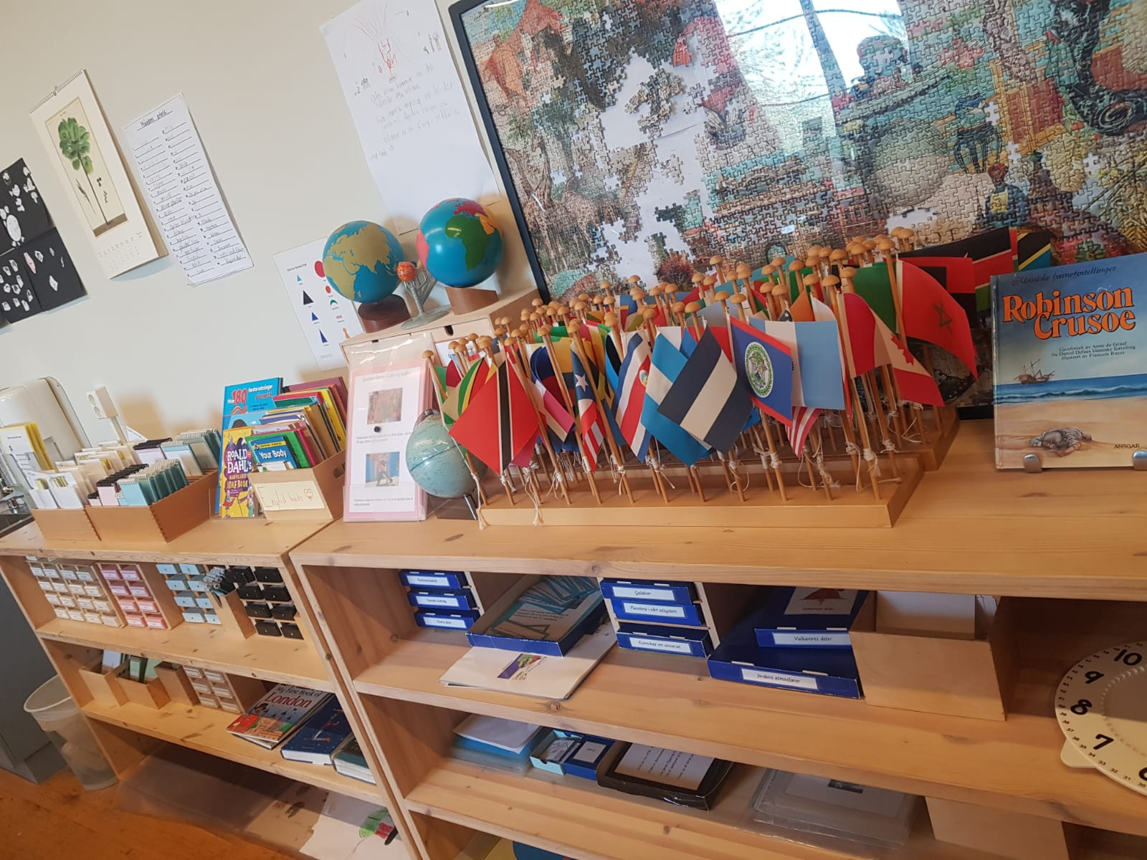

Slide 17
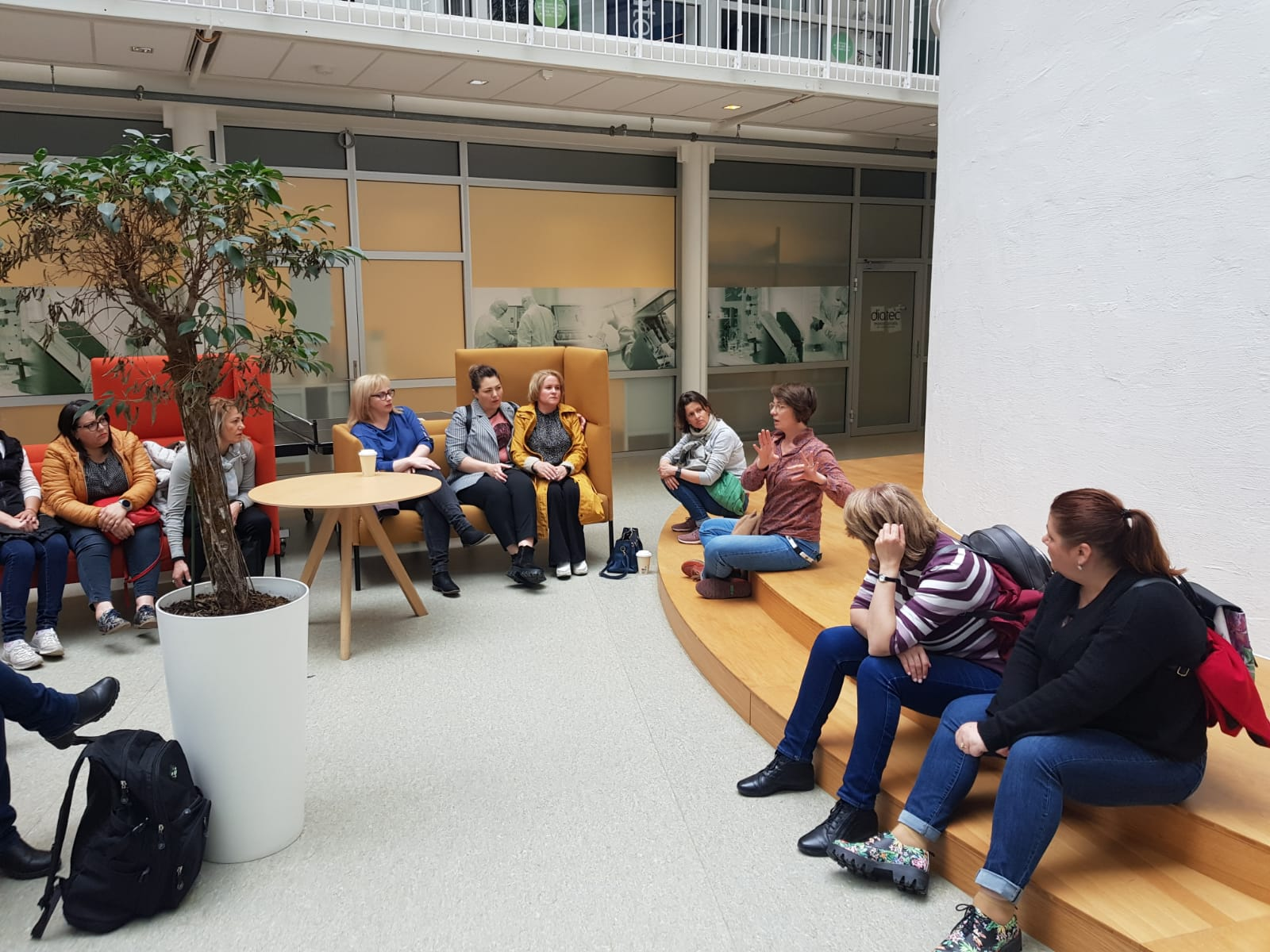

Slide 18
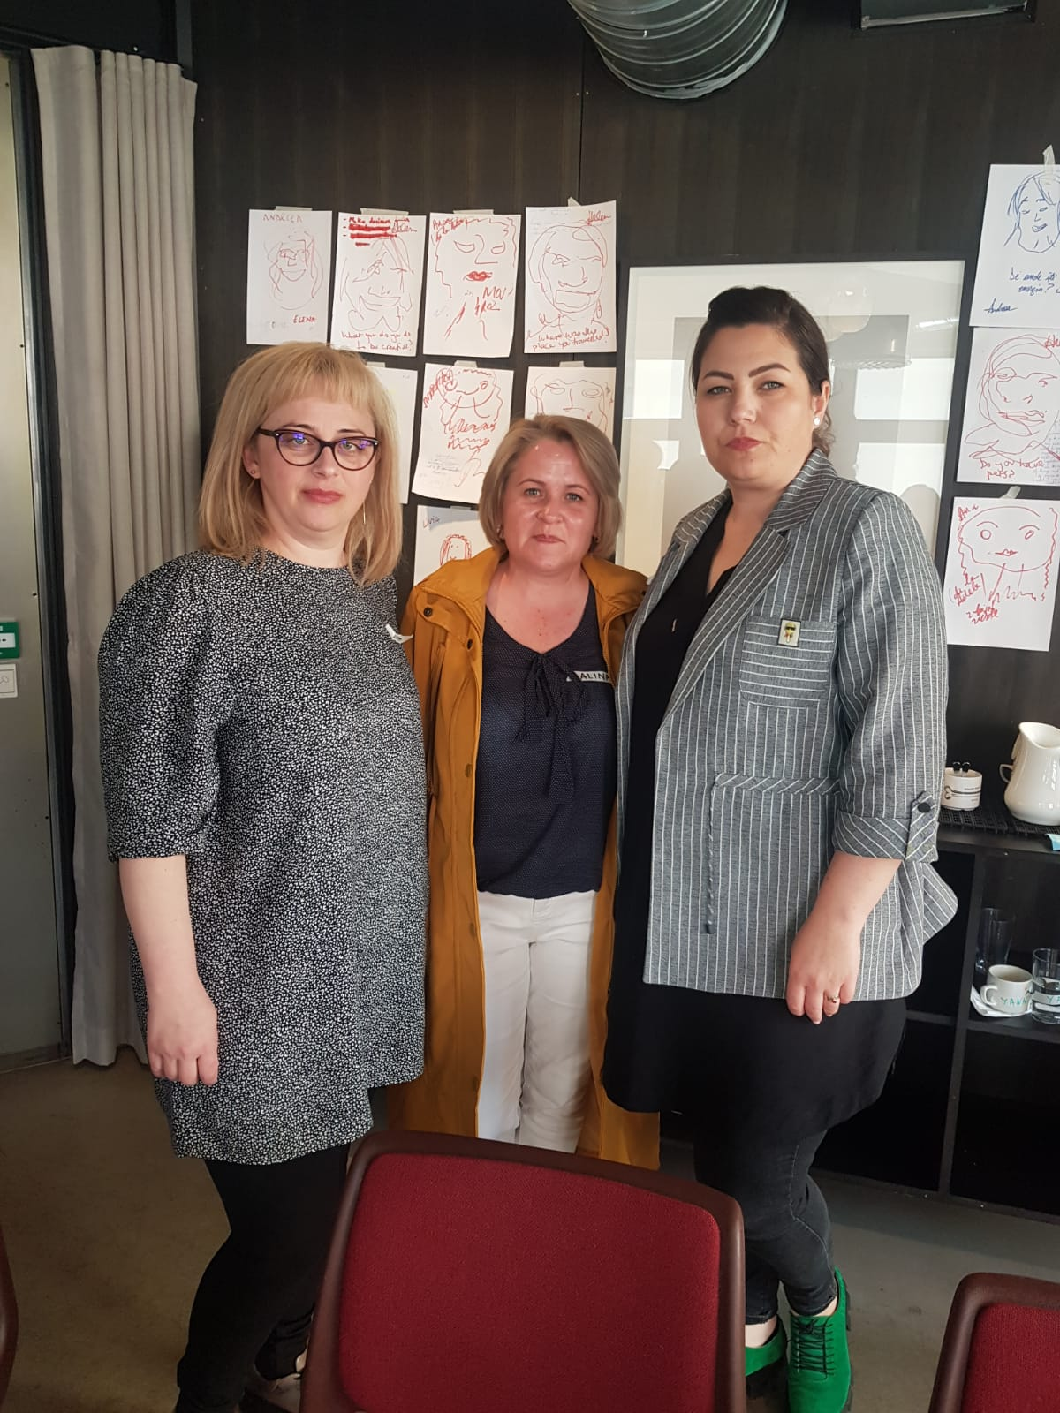

Slide 19
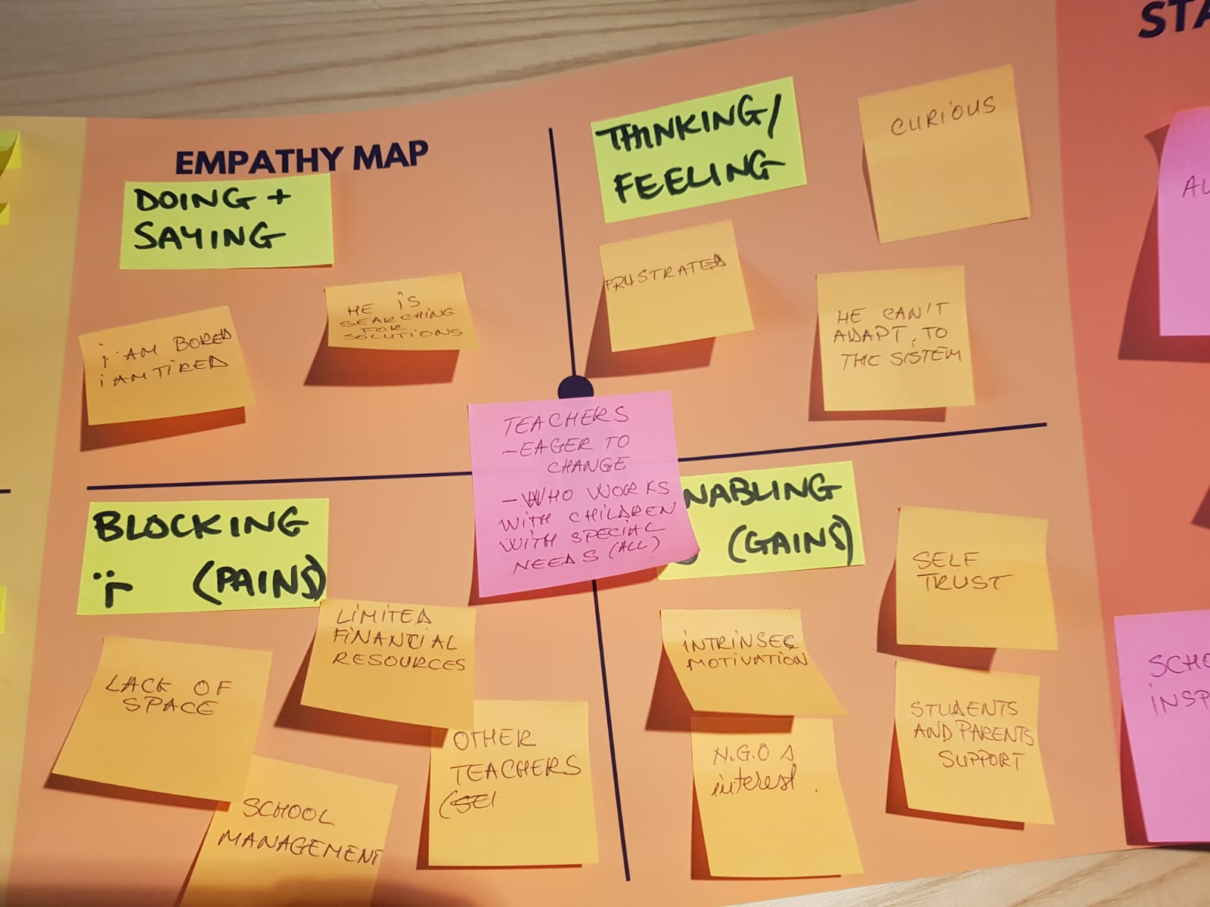

Slide 20
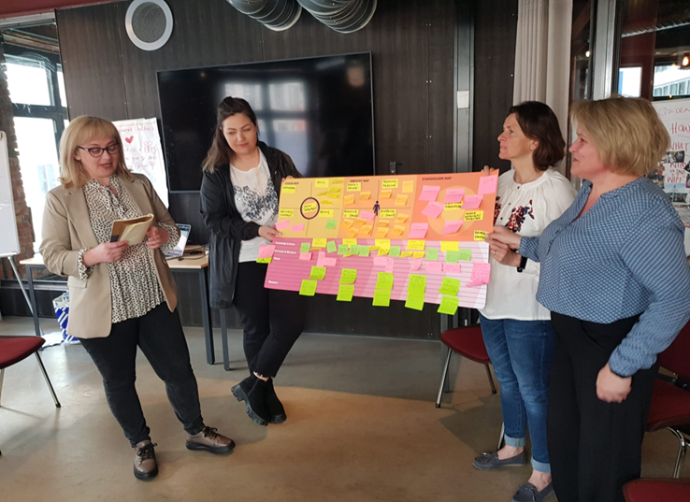

Slide 21
Proiectul nostru.....
Structura cursului de EDUCAȚIE OUTDOOR
Modulul I- Profesorul agent al schimbării
Modulul II- Învățarea tradițională vs învățarea experiențială
Modulul III- Metode de educație nonformală
Modulul IV- Designul proiectului de service lerning
Modulul V- Oportunități de identificare a partenerilor educaționali

